Slide 1

Mühendislik Ekonomisi
Yrd. Doç. Dr. Çetin GENÇER
2015

Slide 2
PARANIN ZAMAN DEĞERİ VE FAİZ ÇEŞİTLERİ
Yrd. Doç. Dr. Çetin GENÇER
2015

Slide 3

Faiz ve paranın zaman değeri
Faiz=f(Anapara, faiz oranı, süre)
Paranın fiyatı faiz olarak bilinir ve alınan kredinin değeri faiz ile ölçülür.
Faiz; belirli bir meblağın belirli bir vade ile kredi olarak verilmesi halinde borçludan alınan fazlalık, yani borç verilen anaparanın getirisidir.

Slide 4
Paranın zaman değeri
Faiz hesapları, paranın zaman değerinin varlığını ve ölçülmesini yansıtır.
%20 faizle 100 bin lira borç;
1.Yıl sonu: 120 bin
2.Yıl sonu:144 bin
10.Yıl sonu:619.173 olur.

Slide 5
Faizle ilgili kavramlar
Anapara(P): yatırılan veya kredi olarak çekilen para miktarı, yapılan yatırım tutarı, gelecekteki bir paranın %i iskonto oranı üzerinden iskonto edilmiş bugünkü değeri,
Faiz Oranı(%i): paranın maliyeti, yüzde ile ifade edilir. Hesaplarda reel faiz oranını ifade eder.

Slide 6
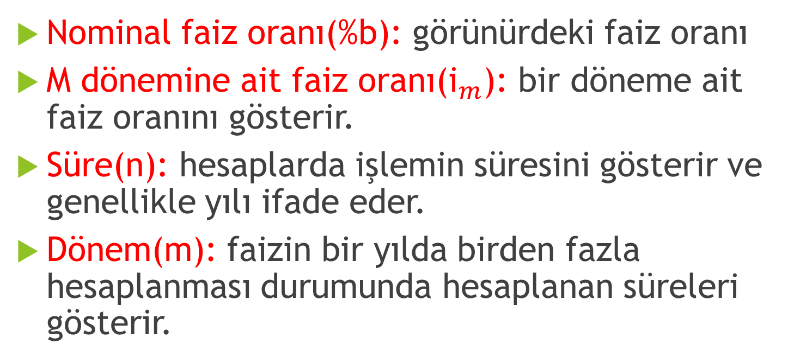
Faizle ilgili kavramlar
Nominal faiz oranı(%b): görünürdeki faiz oranı
M dönemine ait faiz oranı(${\text{i}}_{m}$): bir döneme ait faiz oranını gösterir.
Süre(n): hesaplarda işlemin süresini gösterir ve genellikle yılı ifade eder.
Dönem(m): faizin bir yılda birden fazla hesaplanması durumunda hesaplanan süreleri gösterir.

Slide 7
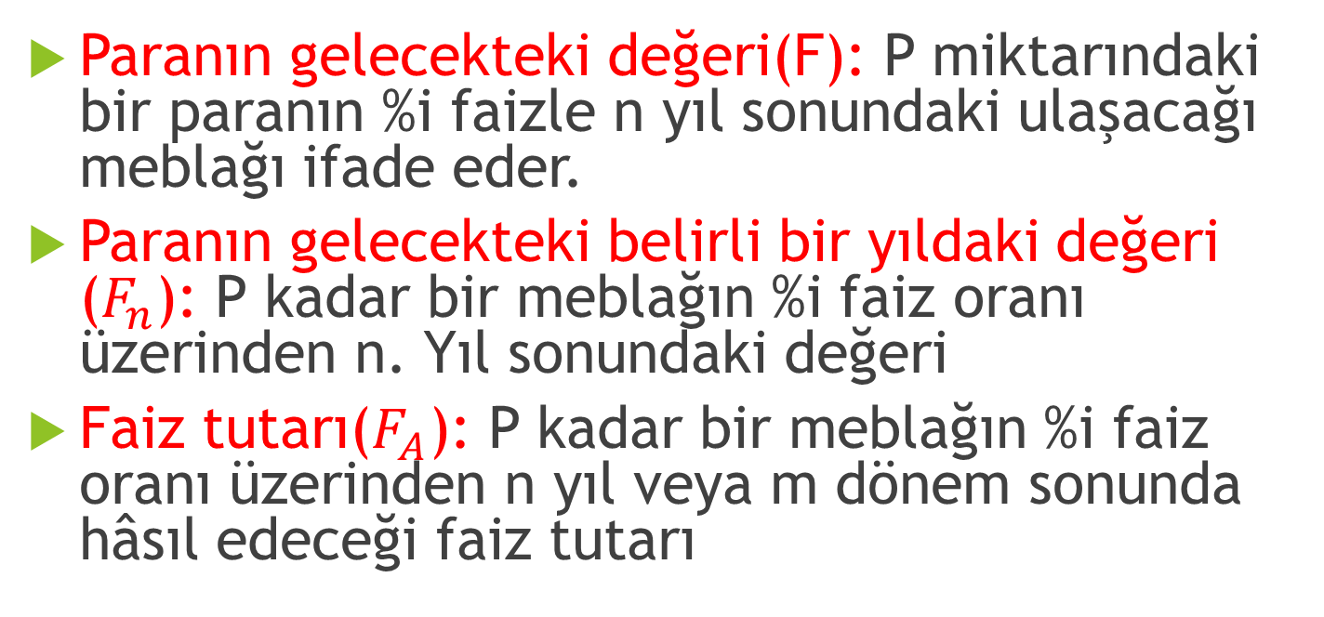
Faizle ilgili kavramlar
Paranın gelecekteki değeri(F): P miktarındaki bir paranın %i faizle n yıl sonundaki ulaşacağı meblağı ifade eder.
Paranın gelecekteki belirli bir yıldaki değeri ($F_{n}$): P kadar bir meblağın %i faiz oranı üzerinden n. Yıl sonundaki değeri
Faiz tutarı($F_{A}$): P kadar bir meblağın %i faiz oranı üzerinden n yıl veya m dönem sonunda hâsıl edeceği faiz tutarı

Slide 8
Faizle ilgili kavramlar
Yeknesak artış değeri(A): n yıl içerisinde hep aynı miktarda artan veya azalan nakit akımlarını ifade eder.
Aritmetik artış değeri(G): ilk yıl A kadar bir meblağın her yıl G kadar aritmetik artmasını ifade eder.
Geometrik artış değeri(%k): serinin her yıl %k kadar arttığını veya azaldığını ifade eder.

Slide 9
Ödeme Planları
Örneğin 350 bin liralık %20 faizli 10 yıl vadeli yatırım kredisi için şu ödeme alternatifleri düşünülebilir,
anapara ve faiz 10.yıl sonunda bir defada ödenebilir
Anapara 10.yıl sonunda ve faizler her yıl ödenebilir

Slide 10
Ödeme Planları
3. Anapara ve faizler eşit taksitler halinde her yılın sonunda ödenebilir
4. Anapara her yıl eşit taksitler halinde faizleriyle birlikte ödenebilir
5. Anapara beşinci ve 10. yıl sonunda iki taksitte ve faizler her altı ayda bir ödenebilir
6. Başka ödeme planları yapılabilir.

Slide 11

Ödeme Planları
Tablodan anlaşılacağı gibi borç Y=${ab}^{x}$ gibi üssel bir fonksiyon halinde artmaktadır.
Yıllar | Anapara | Faizler(%20) | Ödenecek Anapara + Faizler
0 | 350.000 | …… | 350.000
1 | 350.000 | 70.000 | 420.000
2 | 420.000 | 84.000 | 504.000
3 | 504.000 | 100.800 | 604.800
4 | 604.800 | 120.960 | 725.760
5 | 725.760 | 145.152 | 870.912
6 | 870.912 | 174.182 | 1.045.094
7 | 1.045.094 | 209.019 | 1.254.113
8 | 1.254.113 | 250.823 | 1.504.936
9 | 1.504.936 | 300.987 | 1.805.923
10 | 1.805.923 | 361.185 | 2.167.108

Slide 12
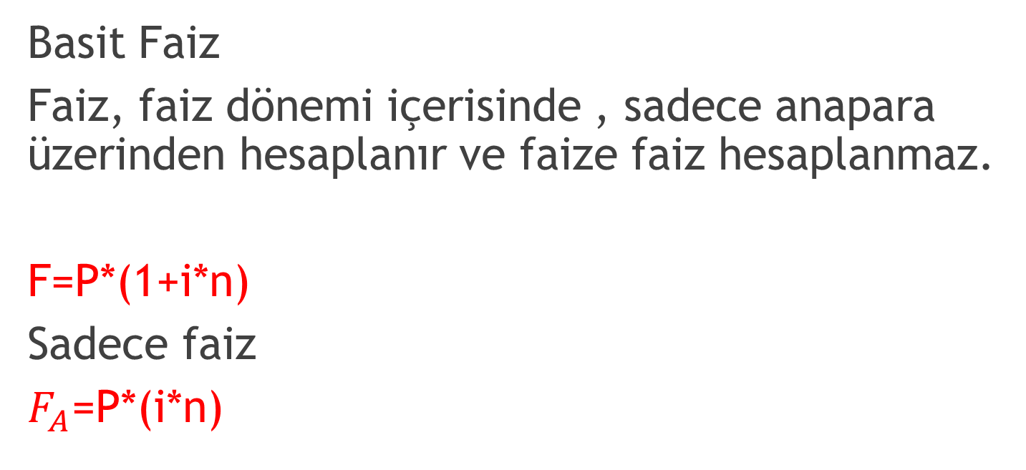
Faiz Hesaplama metotları
Basit Faiz
Faiz, faiz dönemi içerisinde , sadece anapara üzerinden hesaplanır ve faize faiz hesaplanmaz.
F=P*(1+i*n)
Sadece faiz
$F_{A}$=P*(i*n)

Slide 13
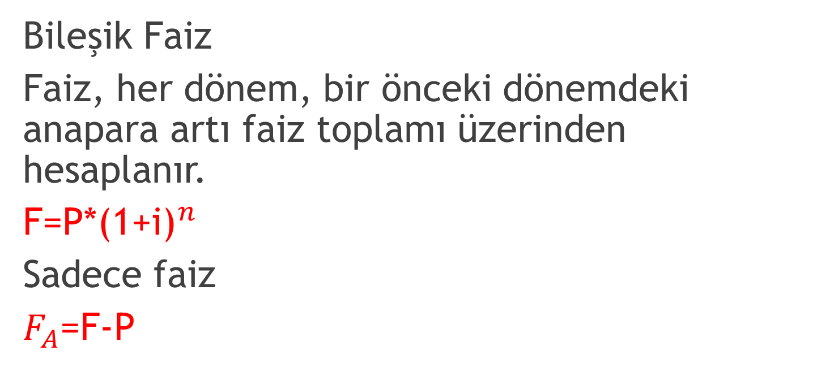
Faiz Hesaplama metotları
Bileşik Faiz
Faiz, her dönem, bir önceki dönemdeki anapara artı faiz toplamı üzerinden hesaplanır.
F=P*(${\text{1+}\text{i}\text{)}}^{n}$
Sadece faiz
$F_{A}$=F-P

Slide 14
Faiz Türleri
Bileşik Faiz kendi içerisinde nominal ve reel faiz olarak ayrılır.
Nominal Faiz: finansal işlemlerde genellikle faizle ilgili işlemler yıllık yapılır. Fakat her zaman geçerli değildir. Günlük, aylık, altı aylık v.b. Dönemler itibariyle de yapılır. Örneğin %24 faizle 50 bin liralık krediyi bir defada yıl sonunda 62 bin lira ödeyerek kurtulacağınızı düşünürsünüz ancak bu görünen faizlerdir bu oranın üzerinde ödeme yaparsınız.

Slide 15
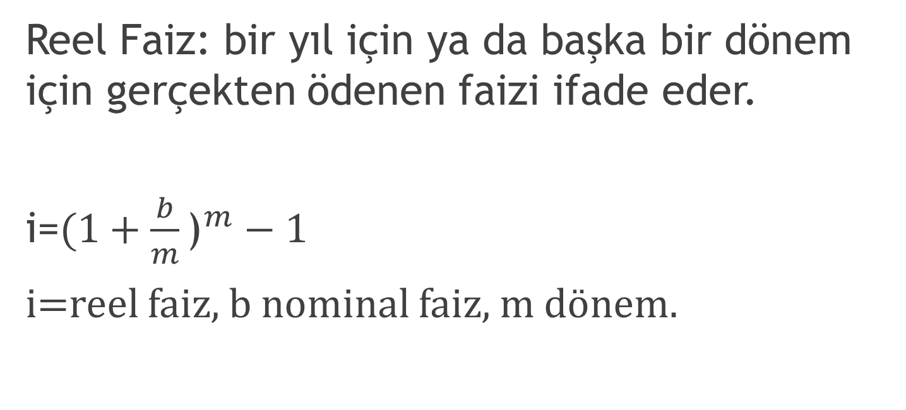
Faiz Türleri
Reel Faiz: bir yıl için ya da başka bir dönem için gerçekten ödenen faizi ifade eder.
i=$({1+\frac{b}{m}\text{)}}^{m}−1$
i=reel faiz, b nominal faiz, m dönem.

Slide 16
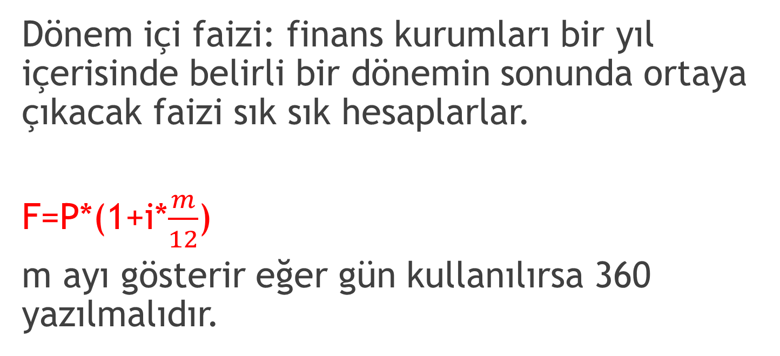
Faiz Türleri
Dönem içi faizi: finans kurumları bir yıl içerisinde belirli bir dönemin sonunda ortaya çıkacak faizi sık sık hesaplarlar.
F=P*(1+i*$\frac{m}{12}$)
m ayı gösterir eğer gün kullanılırsa 360 yazılmalıdır.

